Slide 1
NumPy
真术_李刚

Slide 2
NumPy是什么？
NumPy (Numerical Python)是一个开源Python库，是 Python 中科学计算的基础包。提供多维数组对象(ndarray)、各种派生对象（例如掩码数组和矩阵）以及各种用于快速数组操作的常规操作，包括数学、逻辑、形状操作、排序、选择、I/O 、离散傅里叶变换、基本线性代数、基本统计运算、随机模拟等等。

Slide 3
NumPy是什么？
NumPy 包的核心是ndarray对象。这封装了相同数据类型的n维数组，许多操作在编译代码中执行以提高性能。 NumPy 数组和标准 Python 序列之间有几个重要的区别：
与 Python 列表（可以动态增长）不同，NumPy 数组在创建时具有固定大小。更改ndarray的大小将创建一个新数组并删除原始数组。
NumPy 数组中的元素都必须具有相同的数据类型，因此在内存中的大小也相同。例外：可以拥有（Python，包括 NumPy）对象的数组，从而允许不同大小元素的数组。
NumPy 数组有助于对大量数据进行高级数学和其他类型的运算。通常，与使用 Python 的内置序列相比，此类操作的执行效率更高，并且代码更少。
越来越多的基于 Python 的科学和数学包正在使用 NumPy 数组；尽管这些通常支持 Python 序列输入，但它们在处理之前将此类输入转换为 NumPy 数组，并且通常输出 NumPy 数组。换句话说，为了有效地使用当今大部分（甚至是大多数）基于 Python 的科学/数学软件，仅仅知道如何使用 Python 的内置序列类型是不够的 - 还需要知道如何使用 NumPy 数组。
Notes:
https://numpy.github.net.cn/doc/stable/user/whatisnumpy.html#whatisnumpy

Slide 4
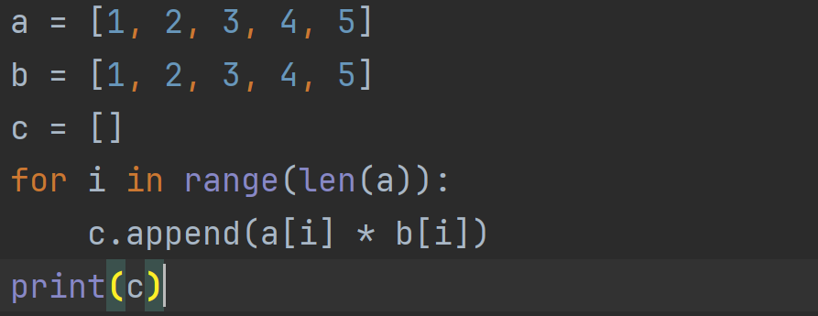
NumPy和python列表代码对比
https://numpy.github.net.cn/doc/stable/user/whatisnumpy.html#whatisnumpy
关于序列大小和速度的问题在科学计算中尤为重要。如：考虑将一维序列中的每个元素与相同长度的另一个序列中的相应元素相乘的情况。如果数据存储在两个 Python 列表a和中b，我们可以迭代每个元素：
这会产生正确的答案，但如果a和b每个都包含数百万个数字，我们将为 Python 中的循环效率低下付出代价。我们可以通过编写 C 语言更快地完成相同的任务（为了清楚起见，我们忽略了变量声明和初始化、内存分配等）
Notes:
https://numpy.github.net.cn/doc/stable/user/whatisnumpy.html#whatisnumpy

Slide 5
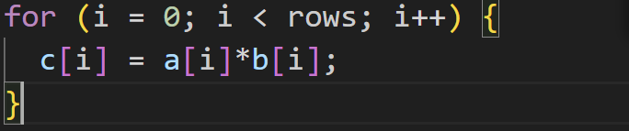
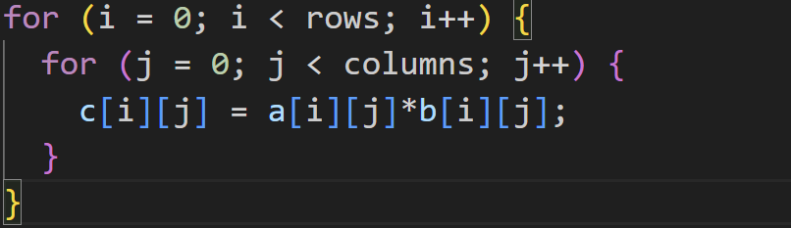
NumPy和python列表代码对比
这节省了解释 Python 代码和操作 Python 对象所涉及的所有开销，但代价是牺牲了从 Python 编码中获得的好处。此外，所需的编码工作随着数据维度的增加而增加。例如，在二维数组的情况下，C 代码（如前所述）扩展为：
NumPy 为我们提供了两全其美的功能：当涉及ndarray时，逐元素操作是“默认模式” ，但逐元素操作可以通过预编译的 C 代码快速执行。在 NumPy 中：
Notes:
https://numpy.github.net.cn/doc/stable/user/whatisnumpy.html#whatisnumpy

Slide 6
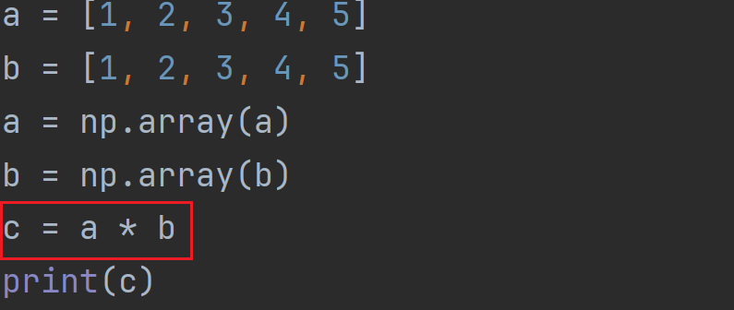
NumPy和python列表代码对比
在Numpy中：
执行前面示例的操作，速度接近 C，但代码简单，符合我们对基于 Python 的期望。事实上，NumPy 习惯更简单！最后一个示例说明了 NumPy 的两个功能，它们是其大部分功能的基础：矢(向)量化和广播。
Notes:
https://numpy.github.net.cn/doc/stable/user/whatisnumpy.html#whatisnumpy

Slide 7
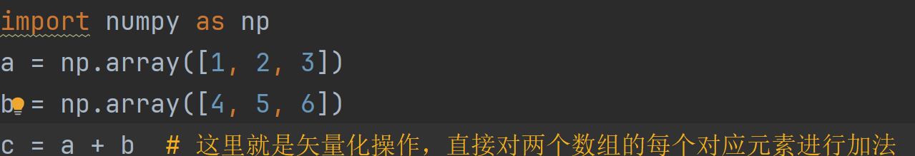
NumPy的矢量化操作
NumPy 中的“矢量化”是指使用向量（一维数组）级别的操作来执行计算，而不是使用传统的标量（单个值）循环。这意味着您可以直接在数组上执行数学运算，而无需显式地遍历数组中的每个元素并对其应用操作。这种方法不仅代码更简洁、易于阅读，而且由于NumPy库内部使用了低级优化（如C语言实现的底层代码），所以计算速度通常比纯Python代码快很多。
例如，如果我们有两个NumPy数组 a 和 b，分别代表两个向量，矢量化允许我们直接做如下操作来进行元素-wise的加法：
在这个例子中，c 将会是一个新的数组 [5, 7, 9]，这是通过直接在向量级别上执行加法而得到的，而不需要写任何循环结构。矢量化是NumPy高效处理大规模数据和执行复杂数学运算的关键特性之一。

Slide 8
-wise
"-wise" 是一个英文后缀，用于表示“以...方式”或“就...而言”。在编程和数学上下文中，当我们将它与另一个词组合时，通常表示针对那个词所指单位的每一部分进行操作。例如，在“元素-wise的加法”中，“元素-wise”意味着我们是对两个数组或列表中的相应元素逐一进行加法操作，而不是将整个数组或列表视为一个整体进行操作。
因此，"元素-wise的加法"指的是对于两个数组，将相同位置（索引）的元素相加。这与矩阵运算中的加法是一致的，即两个形状相同的矩阵或数组，每一个位置上的元素独立相加。这种操作在NumPy等库中是非常直观且高效的，因为它直接支持向量化计算。

Slide 9
为什么 NumPy 很快？
矢量化描述了代码中没有任何显式循环、索引等。 当然，这些事情只是在优化的预编译 C 代码中“在幕后”发生。矢量化代码具有许多优点，其中包括：
矢量化代码更简洁，更容易阅读
更少的代码行通常意味着更少的错误
代码更类似于标准数学符号（通常更容易正确编码数学结构）
矢量化会产生更多“Pythonic”代码。如果没有矢量化，我们的代码将充满低效且难以阅读的for循环。
所以，NumPy的快不是单一的指执行效率快，还有编码效率方面的快。

Slide 10
NumPy安装
安装 NumPy 的唯一先决条件是 Python 本身。
NumPy 可以使用conda、pip、 macOS 和 Linux 上的包管理器安装，或者从源安装。
可以使用以下命令安装 NumPy：
conda install numpy
或者：
pip install numpy –i 清华源

Slide 11
如何导入 NumPy
要访问 NumPy 及其函数，请将其导入到您的 Python 代码中，如下所示：
import numpy as np
我们使用 NumPy 缩短导入的名称，以np提高代码的可读性。这是一种广泛采用的约定，可以使您的代码对于每个使用它的人都更具可读性。我们建议始终使用 import numpy as np。

Slide 12
数组ndarray
数组是 NumPy 库的核心数据结构。
所以NumPy 的主要对象是齐次多维数组。它是一个元素表（通常是数字），所有元素都具有相同的类型，在 NumPy 中，维度称为轴。
NumPy 的数组类称为ndarray，它是“N 维数组”的简写。 N 维数组就是具有任意维数的数组。它也被称为别名 array。
数组通常是相同类型和大小元素的固定大小容器。数组中的维数和元素个数由其形状定义。数组的形状是指定每个维度大小的非负整数元组。

Slide 13
创建数组的方式
其他 Python 结构（即列表和元组）的转换
将 Python的列表和元组转换为 NumPy 数组
内在的 NumPy 数组创建函数（例如 arange、ones、zeros 等）
NumPy 有 40 多个用于创建数组的内置函数，根据它们创建的数组的维度，这些函数可以大致分为三类：
一维数组
二维数组
ndarrays

Slide 14
将Python序列转换为NumPy数组
要将 Python 序列转换为 NumPy 数组，您可以使用函数np.array()。
array(object, dtype=None, *, copy=True, order='K', subok=False, ndmin=0, like=None)
参数object：类似数组的对象，数组、公开数组接口的任何对象、其 __array__方法返回数组的对象或任何（嵌套）序列。如果 object 是标量，则返回包含 object 的 0 维数组。
可以接收python中的列表和元组
数字列表将创建一个一维数组，
列表列表将创建一个二维数组，
进一步的嵌套列表将创建更高维的数组。一般来说，任何数组对象在 NumPy 中都称为ndarray 。
dtype数据类型，可选。数组所需的数据类型。如果未给出，NumPy 将尝试使用dtype可以表示值的默认值（通过在必要时应用提升规则）。

Slide 15
创建一维数组的方式
numpy.array()
numpy.arange()
numpy.linspace()
numpy.logspace()

Slide 16
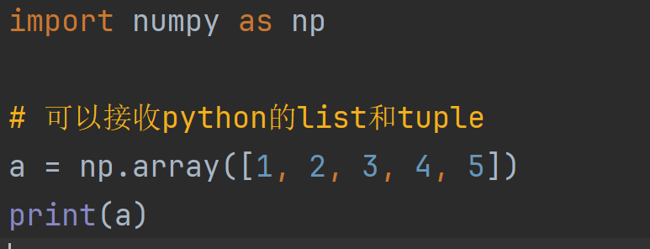
创建一维数组
一维数组：只有一个维度的数组
数组中的元素具有相同的数据类型，如果类型不同，numpy也会应用提升规则

Slide 17
创建一维数组的其他方式
arange可以使用不同数量的位置参数来调用：
arange(stop)：在半开区间 （即包含start但不包含stop 的区间）内生成值。[0, stop)
arange(start, stop)：在半开区间内生成值。[start, stop)
arange(start, stop, step)值在半开区间 内生成，值之间的间距由step给定 。[start, stop)step

Slide 18
创建一维数组的其他方式
np.linspace(start, stop, num=50, endpoint=True, retstep=False, dtype=None, axis=0) : 返回num 个均匀间隔的样本，在间隔 [ start , stop ] 上计算。等差数列
np.logspace( start,stop,num=50,endpoint=True,base=10.0,dtype=None,axis=0)： 等比数列，范围：base ** start → base ** stop

Slide 19
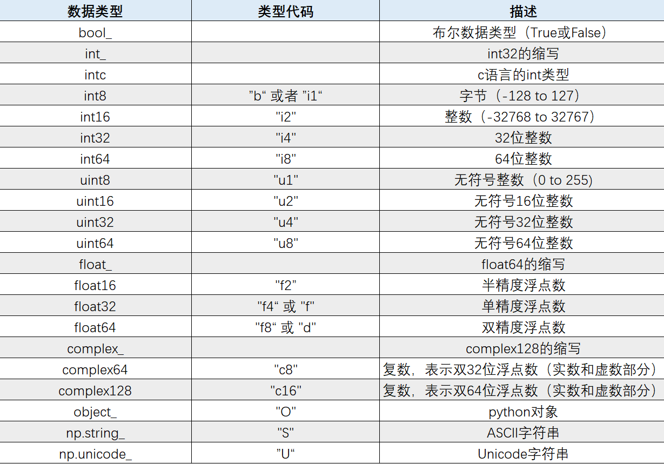
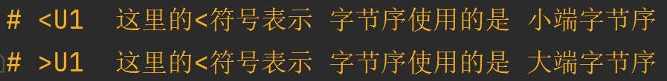
数据类型dtype
NumPy 中的默认数据类型是float_ (float64类型的缩写)
int_ (int32的缩写)
bool_ (bool类型)

Slide 20
类型转换
类型转换方法：
ndarray.astype ( dtype , order = 'K' , casting = 'unsafe' , subok = True , copy = True ) : 数组的副本，转换为指定类型。
参数dtype： str 或 dtype 数组转换为的类型代码或数据类型。
借助 ipython 可以查看方法的详细信息
# 查看 api的详细信息 # help(np.array) # np.info(np.array) np.info(arr.astype)

Slide 21
创建二维数组的方式
numpy.array()
numpy.identity(): 单位矩阵，是一个在主对角线上有1，其他元素为0的正方形数组。
numpy.eye(n, m)：定义二维矩阵。 对角线的元素为 1，其余为 0
numpy.diag()：可以定义一个沿对角线具有给定值的二维方形数组，或者如果给定一个二维数组，则返回一个仅包含对角线元素的一维数组。

Slide 22
创建数组的其他方式
np.zeros(shape，dtype): 返回一个给定形状和类型，元素全部是0的新数组
np.ones(shape，dtype): 返回一个给定形状和类型，元素全部是1的新数组
np.full(shape, fill_value, dtype): 返回一个给定形状和类型，元素用' fill_value '填充的新数组
np.empty() np.ones_like() np.float32()

Slide 23
array和asarray的区别
np.array 和 np.asarray 都是 NumPy 库中用于创建数组的函数，但它们在处理已有数据时的行为有所不同：
复制行为：
np.array：当输入是列表、元组等非 ndarray 对象时，无论输入数据类型如何，np.array 总是会创建数据的一个副本，即使输入已经是 ndarray 类型，它也会复制数据到一个新的数组中，这意味原始数据的更改不会影响通过 np.array 创建的新数组。
np.asarray：如果输入已经是 ndarray 类型，并且满足所需数组的dtype和其他条件，np.asarray 会直接使用这个输入，而不会进行复制，即它会尝试避免不必要的数据复制以节省时间和空间。如果输入是非 ndarray 类型，比如列表，则同样会创建数据的副本。
效率：
因为 np.asarray 在可能的情况下避免了数据复制，所以在处理已经为 ndarray 类型的数据时，它通常比 np.array 更高效。
用途：
当你希望确保得到一个新的、独立于原始数据的数组副本时，应使用 np.array。
当你希望在不改变原始数据的情况下，仅当需要转换数据类型或调整数组属性时才进行复制，应使用 np.asarray。
综上所述，两者的主要区别在于对待已有 ndarray 数据的处理方式上，np.asarray 提供了一种更高效的方式来创建或查看数据，尤其是当数据源已经是 ndarray 类型且不需要额外复制时。

Slide 24
数组的属性
ndarray.ndim：数组的轴数（维度）。
ndarray.shape：数组的形状。这是一个整数元组，指示数组每个维度的大小。对于n行m列的矩阵，shape将为(n,m)。因此，元组的长度 shape就是轴的数量ndim。
ndarray.size：数组元素的总数。这等于 shape的元素的乘积。
ndarray.dtype：描述数组中元素类型的对象。可以使用标准 Python 类型创建或指定数据类型。此外，NumPy 还提供了自己的类型。 numpy.int32、numpy.int16 和 numpy.float64 是一些示例。
ndarray.itemsize：数组中每个元素的大小（以字节为单位）。
ndarray.nbytes: 数组总字节大小（以字节为单位）。等于 size * itemsize

Slide 25
数组的轴
数组的轴（维度）
一维数组只有一个轴： 0轴
二维数组有两个轴：行（0轴）列（1轴）
三维数组有三个轴：深度（0轴） 行（1轴）列（2轴）

Slide 26
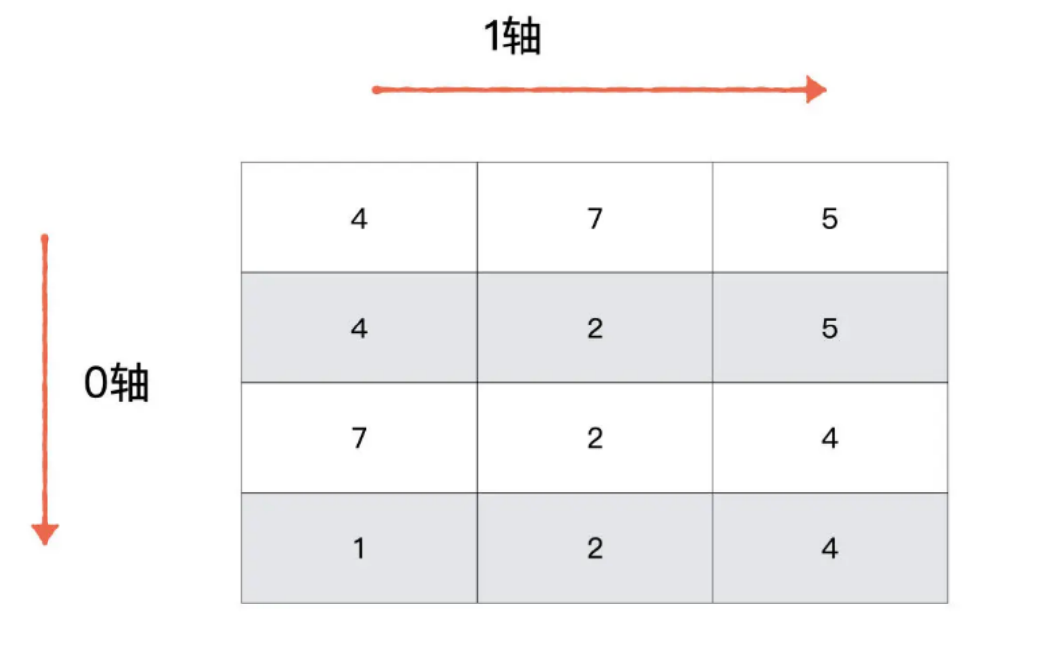
二维数组的轴
二维数组有两个轴：行（0轴）列（1轴）

Slide 27
三维数组的轴
三维数组有三个轴：深度（0轴） 行（1轴）列（2轴）
0轴
2轴
1轴

Slide 28
数组的转置
数组的转置需要使用： 数组的T属性
数组转置就是将数组的索引倒置
一维数组不能转置
二维数组形状（n, m）转置后形状是 (m， n)
多维数组形状（a0, a1,…an-1, an）转置后形状是（ an, an-1,…a1, a0）

Slide 29
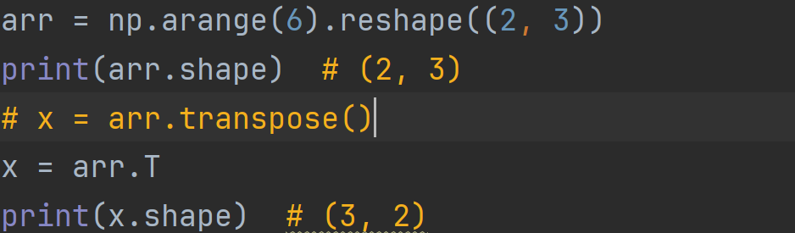
数组转置
arr.transpose()
arr.T

Slide 30
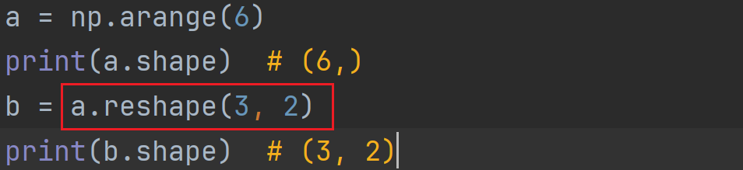
修改数组的形状
使用arr.reshape()将为数组提供新的形状而不更改数据。
要更改数组的维度，您可以使用-1代替其中一个大小，然后将自动推导该大小。
请记住，当您使用 reshape 方法时，要生成的数组需要与原始数组具有相同数量的元素。如果您从包含 12 个元素的数组开始，则需要确保新数组也总共包含 12 个元素。

Slide 31
修改数组的形状
使用np.reshape，您可以指定一些可选参数：
np.reshape(a, newshape, order='C’)
a是要重塑的数组。
newshape是你想要的新形状。您可以指定一个整数或整数元组。如果指定一个整数，结果将是该长度的数组。形状应与原始形状兼容。
order: C表示使用类 C 索引顺序读/写元素， F表示使用类 Fortran 索引顺序读/写元素，A 表示如果 a 在内存中是 Fortran 连续的，则表示按类 Fortran 索引顺序读/写元素。

Slide 32
Order参数
在NumPy中，C, F, A, 和 K 这四个字符常用于指定数组的内存布局或排序方式，特别是在数组的重塑、拷贝和排序等操作中。这些字符代表了不同的数组存储顺序，具体如下：
‘C’ - C-order (Row-major order)：这表示数组按照行优先的方式存储。在C语言和许多基于C的语言（包括Python）中，多维数组通常以行为主序存储。也就是说，连续的内存位置首先存储同一行中的元素，然后再移动到下一行。例如，一个二维数组的元素将按照行的顺序排列。
‘F’ - Fortran-order (Column-major order)：与C-order相反，Fortran-order表示数组按照列优先的方式存储。这是Fortran语言以及一些数学软件（如MATLAB）中常用的数组存储方式。在这样的布局中，连续的内存位置会先存储一列的元素，然后再移动到下一列。对于二维数组，这意味着所有第一列的元素连续存储，然后是所有第二列的元素，依此类推。
'A' - Any, or ‘F’ if the array is Fortran contiguous, otherwise ‘C’ 当选择A作为排序方式时，NumPy会尝试保持现有数组的内存布局不变。如果数组已经是Fortran连续的（即列优先），那么就按照列优先处理；如果不是，就按照行优先处理。这种方式尽量避免数据复制，提高效率。
'K' - Keep, or ‘F’ if the array is Fortran contiguous, ‘C’ otherwise 类似于A，但有一点不同：如果原数组既不是C连续也不是F连续（比如，它是一个非规则形状的数组或视图），那么K会引发错误，而A会尝试找到一个连续性并相应地处理。简而言之，K要求原数组必须有明确的连续性，并且保持这种连续性。

Slide 33
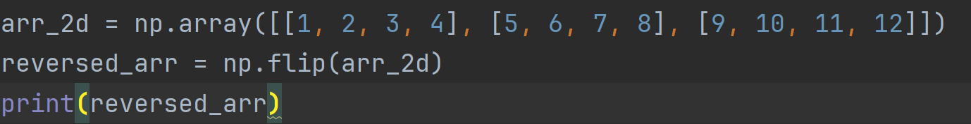
数组反转
NumPy 的np.flip()函数允许您沿轴翻转或反转数组的内容。使用 时np.flip()，指定要反转的数组和轴。如果您不指定轴，NumPy 将沿输入数组的所有轴反转内容。

Slide 34
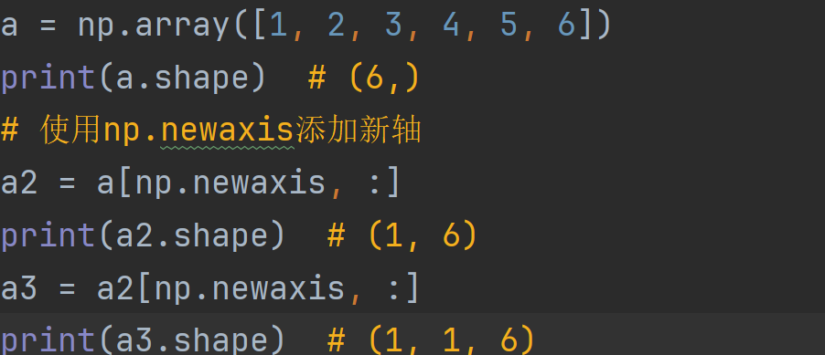
如何一维数组转二维数组（数组的升维）
如何将一维数组转换为二维数组（如何向数组添加新轴）：
您可以使用np.newaxis/None和np.expand_dims来增加现有数组的维度。
使用np.newaxis/None一次后，数组的维度就会增加一维。这意味着1D数组将变成2D数组， 2D数组将变成3D数组，依此类推。

Slide 35
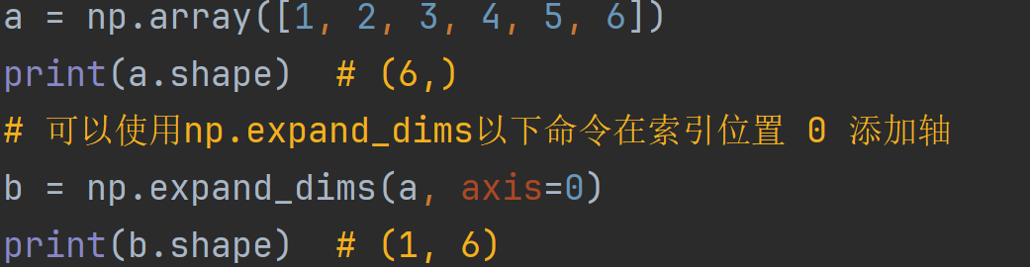
如何一维数组转二维数组
可以通过在指定位置插入新轴来扩展数组np.expand_dims。

Slide 36
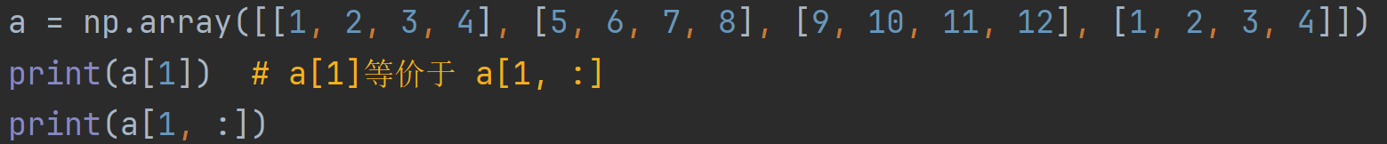
索引和切片
您可以像对 Python 列表进行切片一样对 NumPy 数组进行索引和切片。
索引访问：
一维数组可以被索引、切片和迭代： 数组[索引]
多维数组的每个轴可以有一个索引： 数组[0轴索引][1轴索引] 或者 数组[0轴索引，1轴索引]
当提供的索引少于轴的数量时，缺少的索引被视为完整的切片

Slide 37
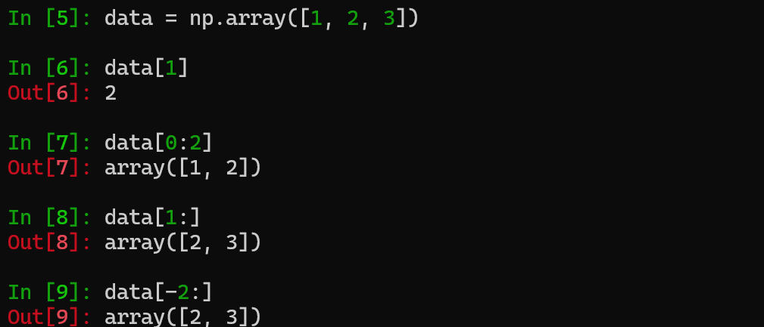
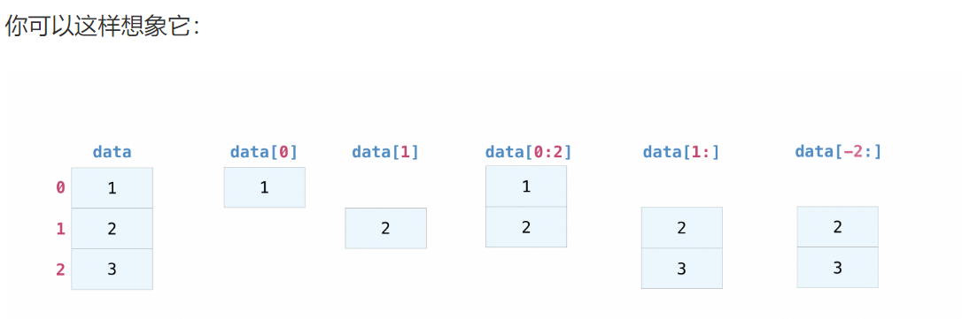
索引和切片
切片语法：
[start:stop] 或者 [start:stop:step]
变量也可以用来索引

Slide 38
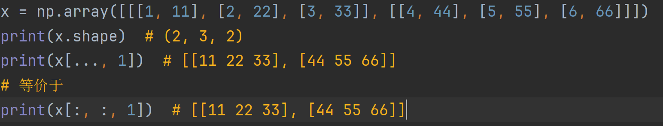
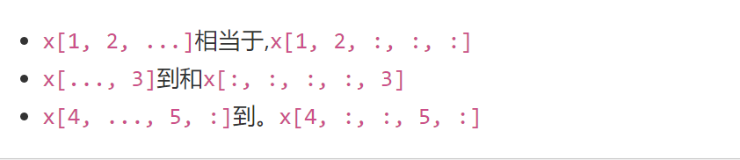
索引和切片
省略号…
例如，如果x是一个有 5 个轴的数组，那么:
注意： … 只能出现一次

Slide 39
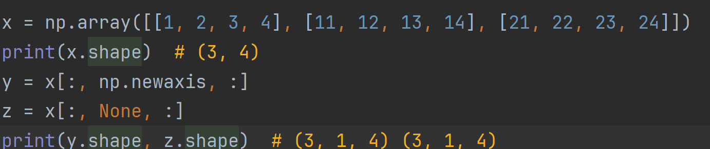
索引和切片
切片中的每个newaxis对象用于将结果选择的维度扩展一个单位长度的维度。添加的维度是newaxis对象在选择元组中的位置。newaxis是None的别名，可以用None代替它，得到相同的结果。

Slide 40
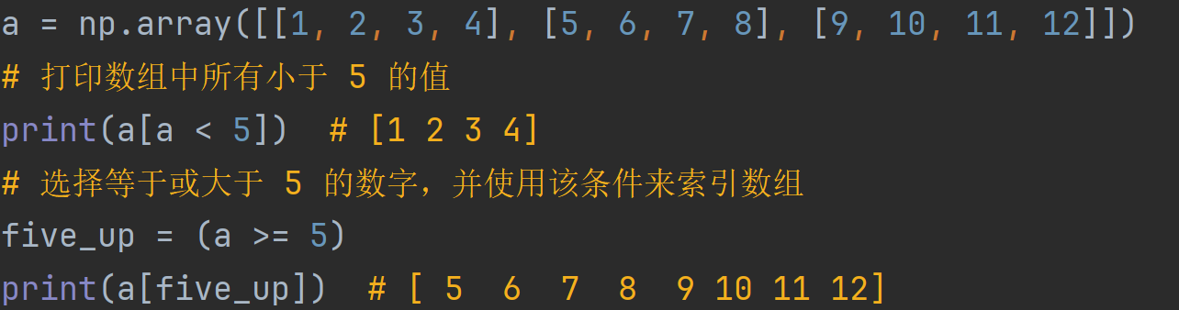
索引和切片
如果您想从数组中选择满足特定条件的值，使用 NumPy 就很简单。
条件可以使用 & 和 | 符号
five_up = (a > 5) | (a == 5)

Slide 41
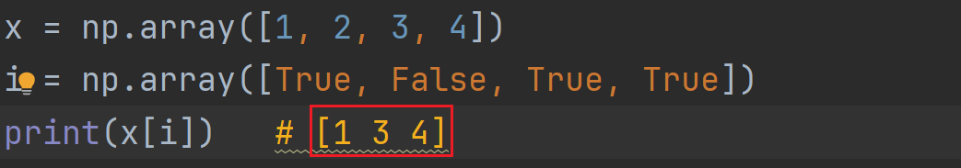
高级索引
布尔索引
过滤数组中满足条件的元素，可以使用布尔索引
布尔索引也是一个数组，形状和要索引的数组形状必须相同
布尔索引返回的是原数组的副本，属于深拷贝

Slide 42
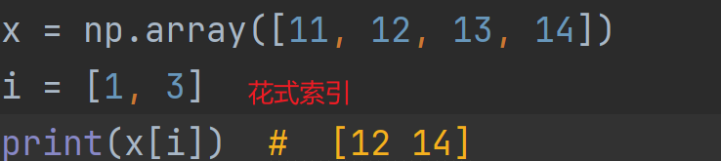
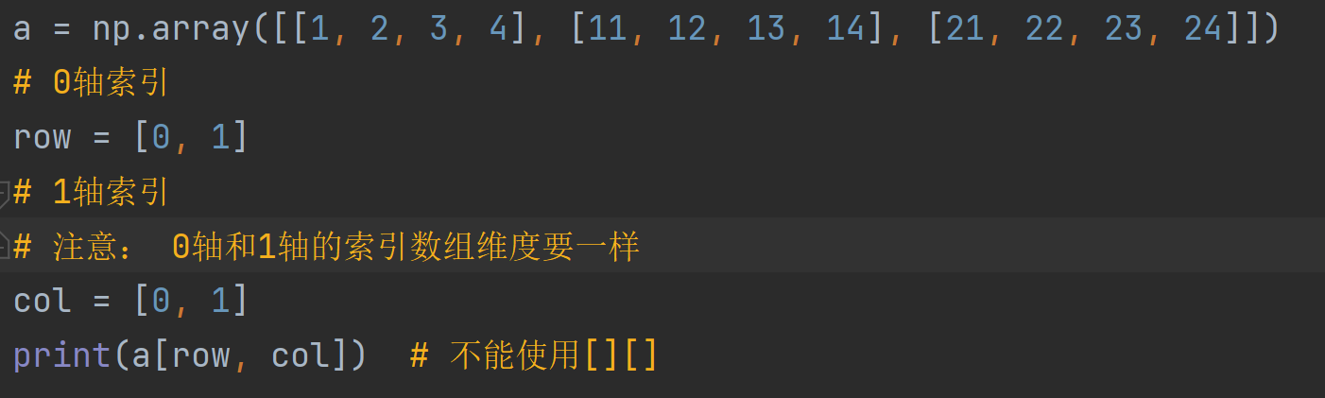
高级索引
花式索引：使用索引数组建立索引。索引数组可以是python列表或者ndarray
二维数组花式索引

Slide 43
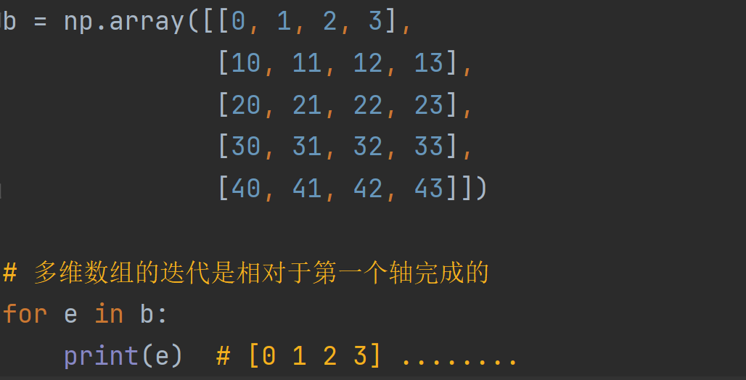
数组迭代
多维数组的迭代是相对于第一个轴完成的。

Slide 44
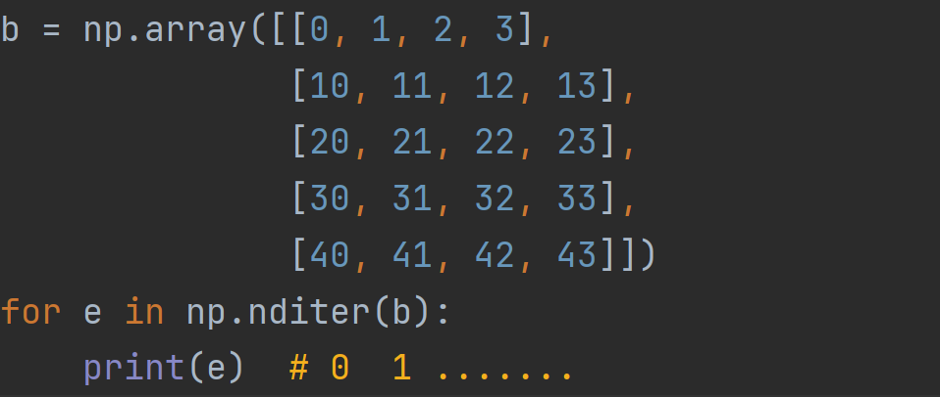
数组迭代
如果想要对数组中的每个元素执行操作，可以使用迭代器：

Slide 45
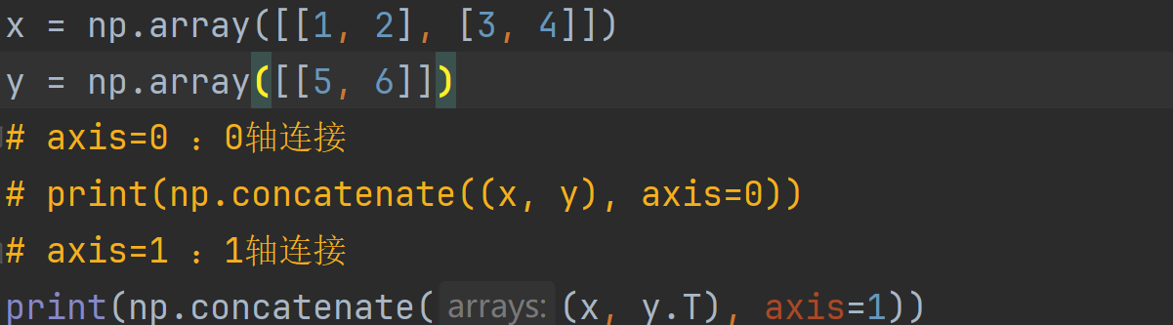
数组连接
连接数组使用np.concatenate()：
concatenate((a1, a2, ...), axis=0)

Slide 46
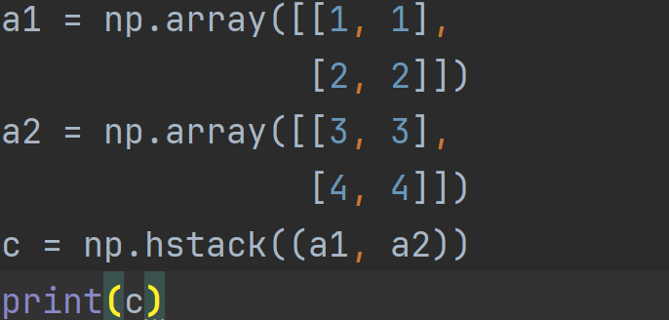
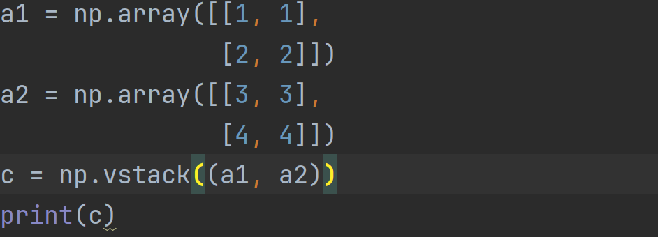
数组水平垂直堆叠
水平堆叠使用hstack， 相当于concatenate函数 axis=1
垂直堆叠使用vstack， 相当于concatenate函数 axis=0

Slide 47
数组拆分
np.split(ary, indices_or_sections, axis=0)
np.hsplit(ary, indices_or_sections)
np.vsplit(ary, indices_or_sections)

Slide 48
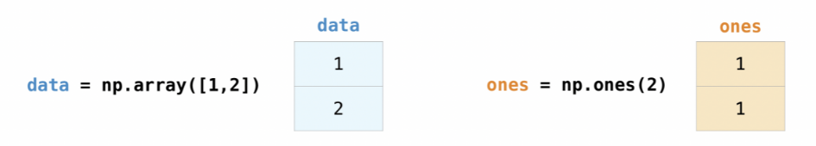
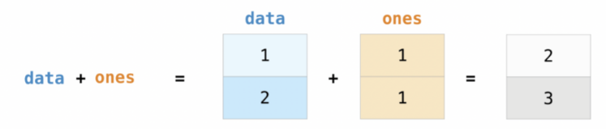
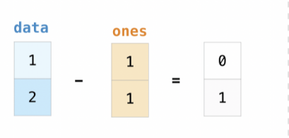
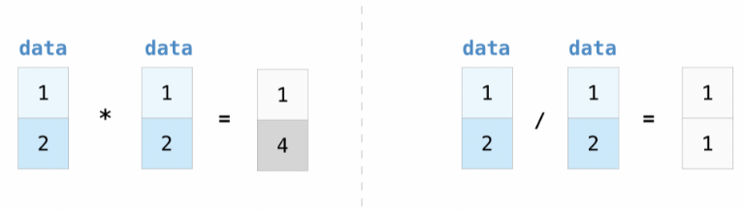
数组基本操作
加法、减法、乘法、除法 （都是元素进行运算）
例如，假设您创建了两个数组，一个称为“data”，另一个称为“ones”
乘积运算*符在 NumPy 数组中按元素进行运算，不是矩阵乘法！！
某些操作（例如+=和*=）会就地修改现有数组，而不是创建新数组。

Slide 49
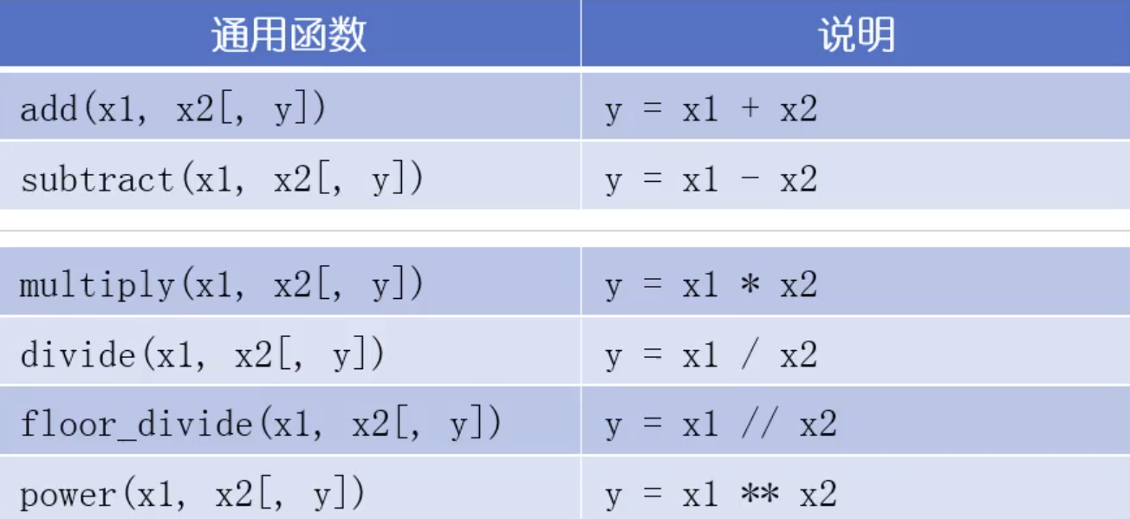
数组基本操作
算术运算函数

Slide 50
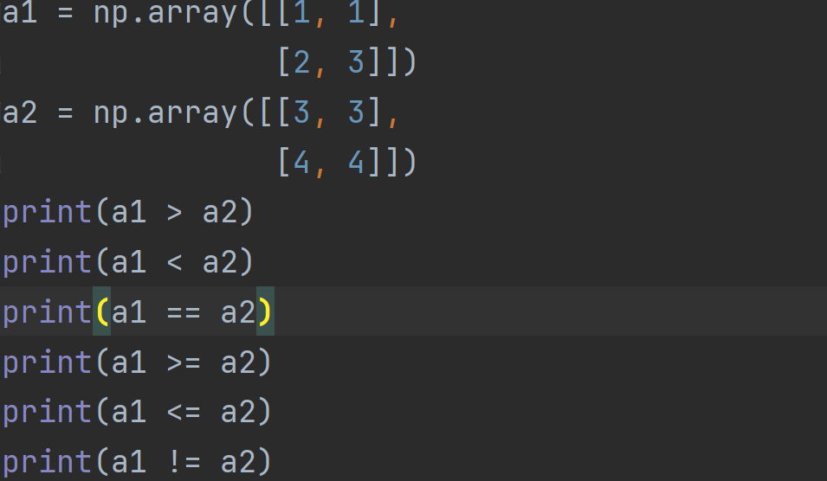
数组基本操作
比较运算符（都是元素进行运算）

Slide 51
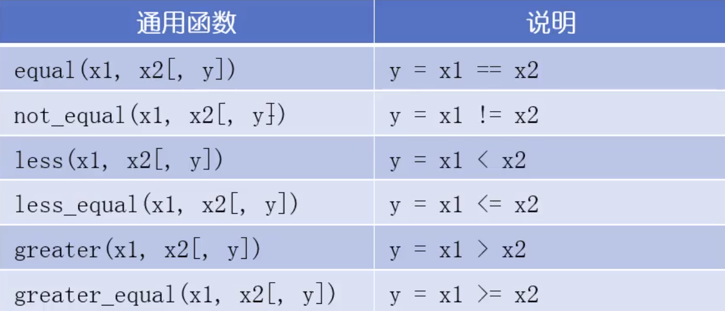
数组基本操作
比较运算函数

Slide 52
广播
数组和标量， 或者不同形状的数组进行运算时就会发生广播。
广播规则：
广播的第一条规则是，如果所有输入数组的维数不同，则将在较小数组的形状前面重复添加“1”，直到所有数组具有相同的维数。
广播的第二条规则是，如果两个数组的维度相同时，要么对应轴的长度相同，要么对应轴其中一个长度为1， 则是兼容数组可以广播。长度为1的轴会被扩展。
应用广播规则后，所有数组的大小必须匹配。

Slide 53
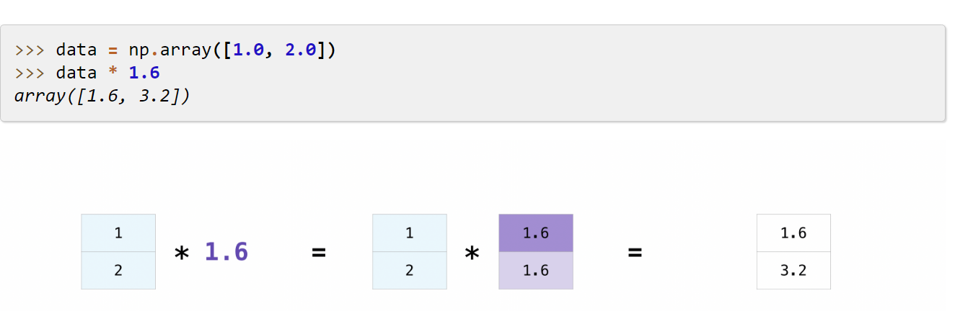
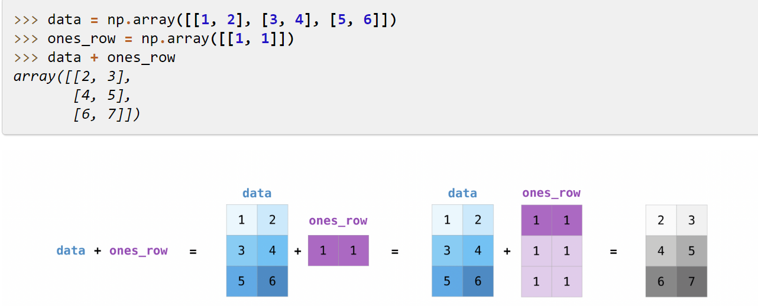
广播

Slide 54
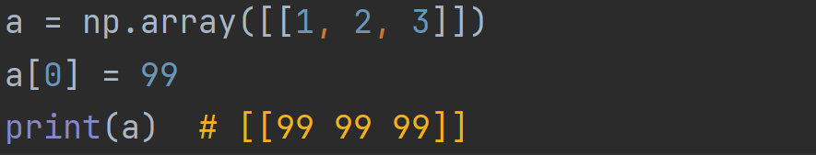
广播
NumPy数组的索引操作也会使用广播规则，在NumPy中，当你用一个标量（如99）替换一个多维数组的一部分时，这个标量会被广播（broadcast）到目标区域的所有元素中。因为NumPy数组要求所有元素具有相同的维度。

Slide 55
随机数
np.random.rand (d0, d1, ..., dn)。返回一个给定形状的随机数组。随机数的范围：[0.0, 1.0)
d0, d1, ..., dn 表示形状
np.random.randint(low, high=None, size=None, dtype=int) 返回[low, high)范围的随机整数， 如果hign=None, 则返回[0, low)的随机整数

Slide 56
正态随机数
np.random.randn (d0, d1, ..., dn)。返回标准正态分布随机数。
d0, d1, ..., dn 表示形状
np.random.normal (loc=0.0, scale=1.0, size=None): 返回正态分布随机数。
loc 平均值
scale 标准差

Slide 57
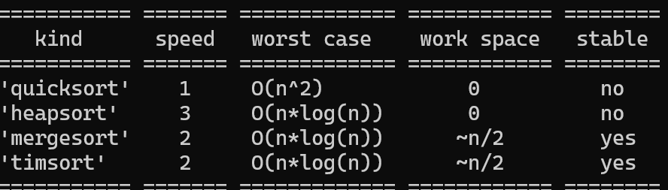
数组排序
np.sort(arr, axis=-1, kind=None, order=None)
kind排序类型 {‘quicksort’, ‘mergesort’, ‘heapsort’, ‘stable’}，默认是'quicksort
order 排序字段
np.argsort(a, axis=-1, kind=None, order=None): 返回对数组进行排序的索引。

Slide 58
聚合函数
np.sum() 求和
np. amax() 最大值
np. amin() 最小值
np. mean() 平均值
np. average() 加权平均值
np. argmax() 最大值索引

Slide 59
其他函数
np.append() 追加
np.delete() 删除
np.squeeze(a, axis=None)：从' a '移除长度为1的轴。
np.unique() 去重， 并按照从小到大的顺序排序
np.where() 相当于三目运算符

Slide 60
其他函数
np.add.accumulate(): 累计求和
np.subtract.accumulate(): 累计求差
np.multiply.accumulate()： 累计求乘
np.divide.accumulate()：累计求除
np.mod.accumulate()：累计求模
np.minimum.accumulate()： 累计计算最小值
np.maximum.accumulate()： 累计计算最大值

Slide 61
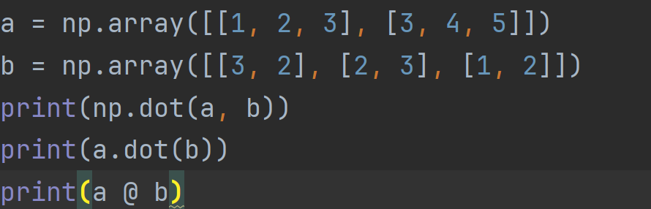
矩阵点乘
乘积运算*符在 NumPy 数组中按元素进行运算。
矩阵乘积可以使用@运算符（在 python >=3.5 中）或dot函数或方法来执行。
矩阵乘法需要满足 （n，m）@ (m，k) m值必须一样

Slide 62
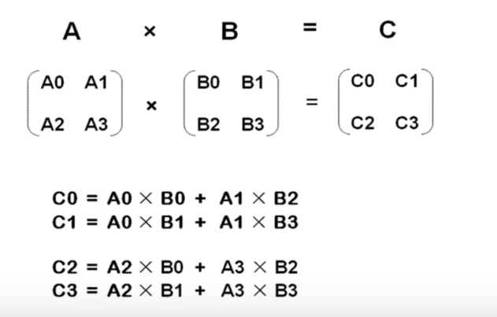
矩阵点乘
两个矩阵（二维数组）可以进行矩阵点乘
np.dot(a, b, out=None)
ndarray.dot(b, out=None)

Slide 63
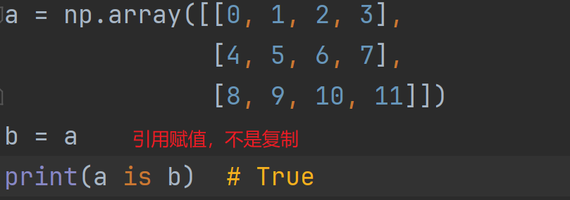
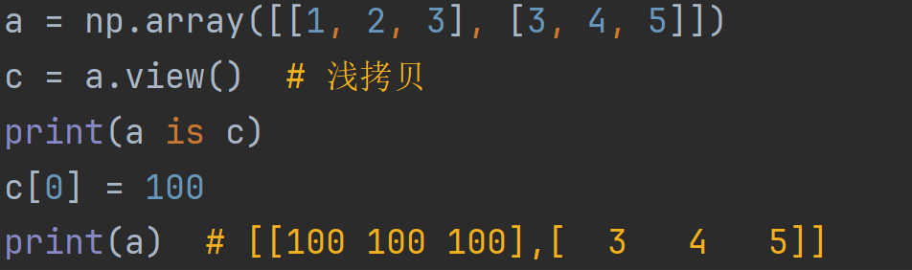
复制和视图
简单的赋值不会复制对象或其数据。
不同的数组对象可以共享相同的数据。view方法创建一个查看相同数据的新数组对象。

Slide 64
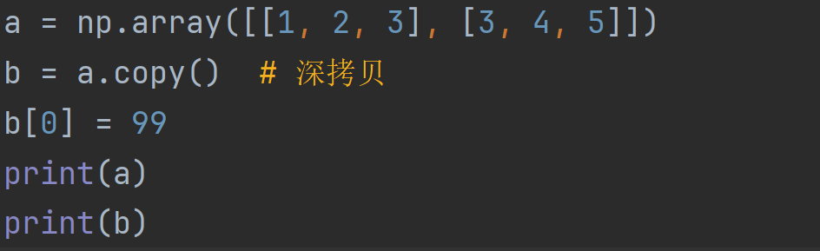
复制和视图
该copy方法制作数组及其数据的完整副本。深拷贝

Slide 65
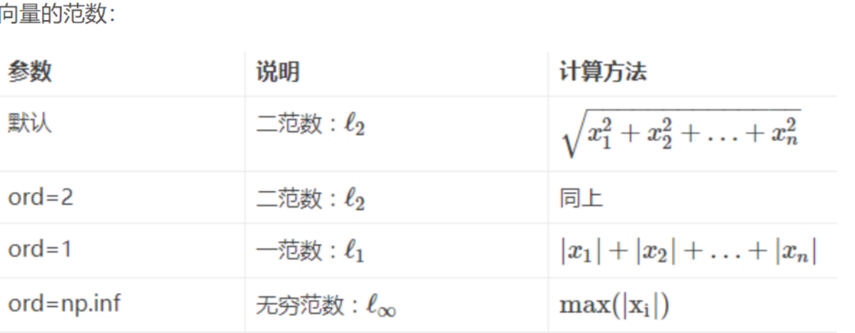
范数
"范数"（Norm）这个术语源自拉丁语中的 "norma"，意为"规则"、"模式"或"标准"。在数学中，范数是一种用来度量向量或矩阵大小的标准或规则。它提供了一种衡量向量或矩阵的长度、大小或距离的方法。

Slide 66
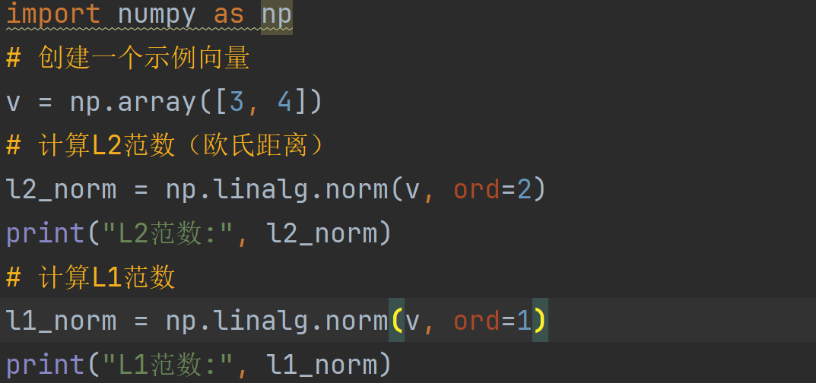
范数

